Slide 1

Etourism
Benjamin Swarovsky
"Dieses Foto" von Unbekannter Autor ist lizenziert gemäß CC BY

Slide 2
Gliederung
Problemstellung
Begriffserklärung eTourism
Einteilung des Tourismus
Systeme
Zukunftsaussichten
Fazit
Quellen

Slide 3





Problemstellung
Aus Sicht des Reisenden:
Reiseziel für bestimmten Ort zu einer gegebenen Zeit finden
Suchkriterien: Strandnähe, Verpflegung, Familienfreundlichkeit
Beim Transport: Zeitdruck, Flugangst
Vor Ort: Kommunikationsverbindung
Nach der Reise: Wunsch Kritik zu äußern

Slide 4




Problemstellung
Aus Sicht des Dienstleistungsunternehmens:
Datenaustausch
Kundenzufriedenheit
Preisgestaltung und Platzverteilung
Sicherheit
Monitoring

Slide 5
Begriffserklärung eTourism
Verknüpfung von Informations- und Kommunikationstechnik mit Tourismus
Digitalisierung der Touristischen Wertschöpfungskette ist das Zentrale Ziel
Steigerung der Wettbewerbsfähigkeit der Tourismusindustrie

Slide 6
Begriffserklärung eTourism
Dadurch entstehen folgende Vorteile:
Schnelle Informationsbereitstellung
Informationsangebot wird umfangreicher und aktueller
Informationsnachfrage wird detaillierter und spezieller
Zugang zu Kunden wird einfacher und billiger
Der Informationskonsum wird selektiver
Möglichkeiten zur Beeinflussung des Konsumverhaltens werden verbessert

Slide 7
Einteilung tourismus
Leistungsanbieter:
Stellen Leistungen bereit wie zum Beispiel Wellnessangebote, Führungen, Transport und Sportprogramme
Reisemittler:
vermitteln Kunden an den Leistungsanbieter gegen eine Provision
Beispiele sind Webshops, Staionäre Reisebüros und Call Center

Slide 8
Einteilung tourismus
Endkunden:
Privatpersonen
Systeme für Endkunden sind zum Beispiel Vergleichsportale oder Onlinereiseführer
Marketing Managementsysteme:
Für Informationsmanagement Probleme aller Akteure denen keine einzelne Perspektive zugeordnet werden kann, bieten sie eine Lösung
Vertreter sind zum Beispiel CRM und Yield Management

Slide 9
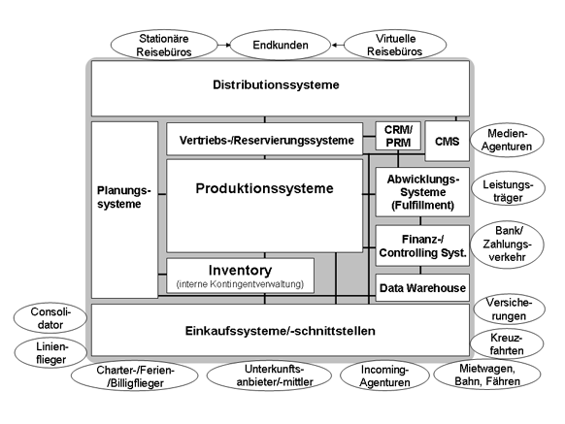
LeistungsanbieterSysteme
Reiseveranstalter

Slide 10
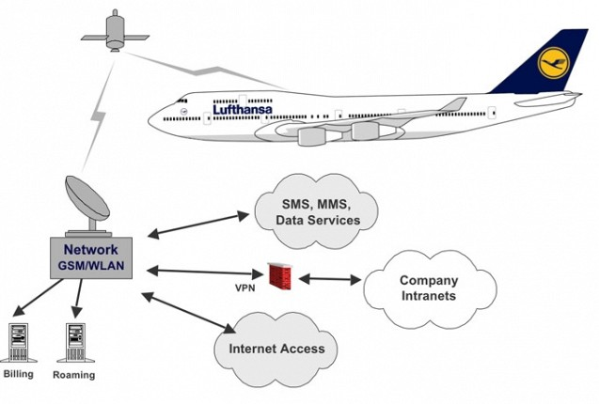
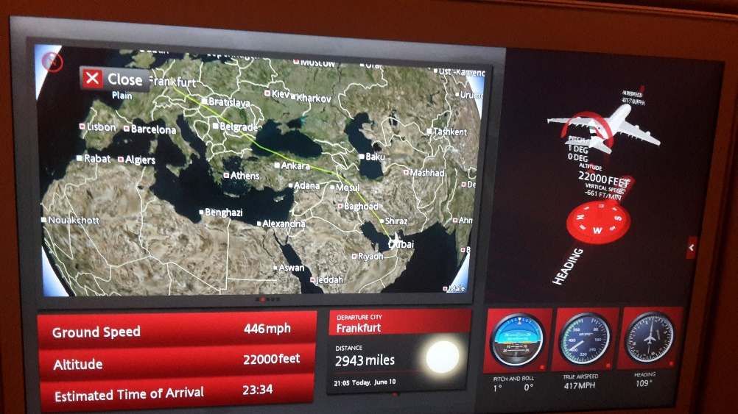
LeistungsanbieterSysteme
Inflight
D

Slide 11
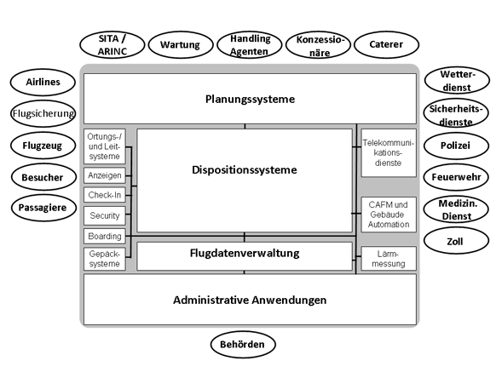
LeistungsanbieterSysteme
Flughafen

Slide 12
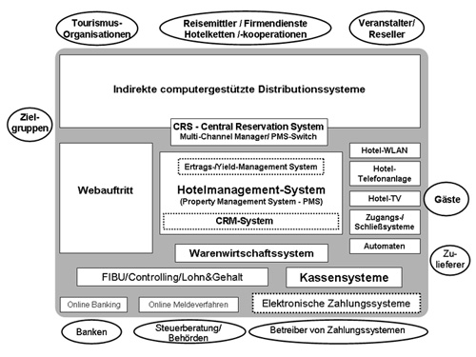
LeistungsanbieterSysteme
Hotel und Gastronomie

Slide 13
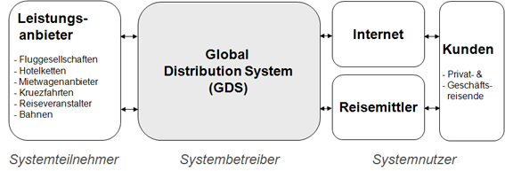
ReisemittlerSysteme
Global Distribution System

Slide 14
ReisemittlerSysteme OnlineReisebüro

Slide 15
ReisemittlerSysteme Privatvermittlung

Slide 16
Marketing Managementsysteme Yield Management

Slide 17
Systeme für Endkunden Vergleichsportale

Slide 18
Systeme für Endkunden Social Media

Slide 19
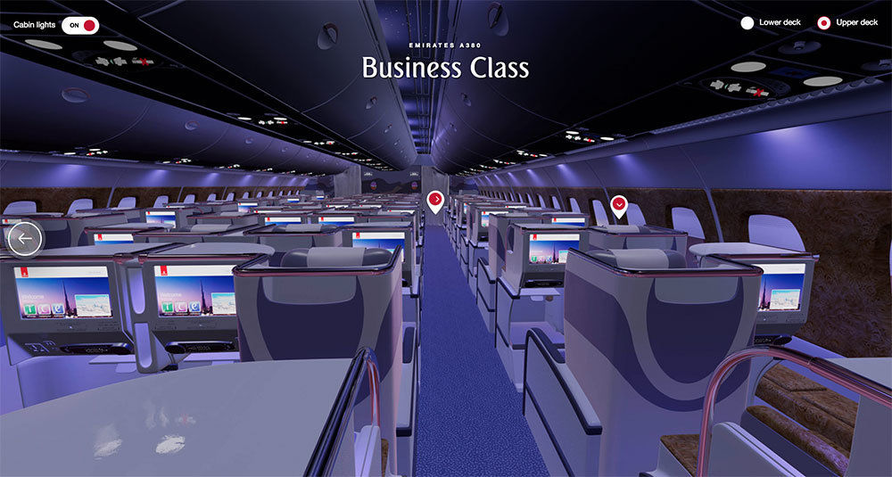
Zukunftsaussichten und trends
VR
Influencer
Monitoring

Slide 20
Fazit

Slide 21
quellen
101places.de. (07. 07 2014). Von https://www.101places.de/8-argumente-die-fuer-airbnb-sprechen-und-wie-du-die-besten-unterkuenfte-findest abgerufen
airbnb. (07. 06 2020). Von https://www.airbnb.de/help/article/2503/was-bedeutet-airbnb-und-wie-funktioniert-es abgerufen
airliners. (26. 05 2020). Von https://www.airliners.de/air-berlin-lufthansa-inflight-internet-auch-lh-kontinentalflotte/22656 abgerufen
Berchtenbreiter, R. (03. 06 2020). www.tourismus-it.de. Von https://www.tourismus-it.de/it-systeme/marketing-systeme/21-34-crm-kundenbeziehungsmgmt abgerufen
bitkom.org. (26. 05 2020). Von https://www.bitkom.org/Presse/Presseinformation/Digitaler-Tourismus-2020-So-smart-reisen-die-Deutschen abgerufen
bookingkit.net. (31. 05 2020). Von https://bookingkit.net/de/academy/buchungssystem/ abgerufen
brickfox. (30. 05 2020). Von https://www.brickfox.de/schnittstellen/preisvergleichsportale/ abgerufen
Conrad, S. (31. 05 2020). grin. Von https://www.grin.com/document/207593 abgerufen
Conrady, R. (23. 05 2020). Von https://wirtschaftslexikon.gabler.de/definition/yield-management-50781 abgerufen
Deutsche Ferienhaus-Urlaubsanalyse . (26. 06 2020). Von https://docplayer.org/113532-10-deutsche-ferienhaus-urlaubsanalyse.html abgerufen
Emirates. (14. 06 2020). Von https://www.innofrator.com/vr-machts-moeglich-schon-vor-dem-einsteigen-das-flugzeug-erkunden/ abgerufen
Ermisch, S. (14. 06 2020). gruender. Von https://gruender.wiwo.de/inflight-vr-start-up-bringt-virtual-reality-in-flugzeuge/ abgerufen

